Slide 1
Рецепти якості благоустрою транспортної інфраструктури, доріг, дорожнього покриття у містах Херсонщини. Міста досліджень (Олешки,Каховка, Н-Каховка, Гола Пристань, Херсон)
ЗА ПІДТРИМКИ ПРОЕКТУ Фонду СПРИЯННЯ ДЕМОКРАТІЇ ПОСОЛЬСТВА США В УКРАЇНІ
19.03.2020р. круглий стіл «Громадська префектура» Херсонської та Миколаївської областей.
Рік діяльності.
Практики громадських префектів

Slide 2
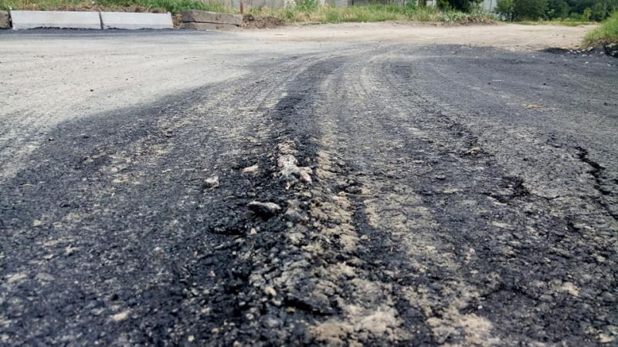
24.06.19р. Це «капітальний ремонт» у Херсоні проводить ПП ЄВРОІНВЕСТ. По сайту «Prozorro», виграла тендер на капітальний ремонт проїздної частини вул.. Степана Разіна вул..Кулика- Молодіжна) проведено у 05.2019р. Загальна сума склала 1 490 тис. грн. ПП «Євроінвест» і є виконавцем цього «якісного ремонту» за кодом «жах». Управління ТДіЗ не виставляє претензій, бо претензійна робота – відсутня і у 2020р. Навіть після проведення Держаудиту 11.10.19р. В договорах нема кримінальної відповідальності.
Уряд України вимагає якісні дороги за новими програмами. Але чи Херсон збудує гарні та надійні дороги? Чиновники працюють за старими «схемами» і безконтрольно. Але ситуацію мають виправити ГО у складі ПЛАТФОРМИ «Громадських префектів», застосовуючи публічність, як ефективний інструмент контролю за управлінськими рішеннями. Наші Рекомендації, Вимоги, як наслідок проведеного детального аналізу роботи ГРБК херсонського міськвиконкому за період з 2017-19р. вручено міському голові, начальнику УправлінняТДіЗ та повторно в Держаудитслужбу України, центральний офіс 12.11.19р.
Практики громадських префектів

Slide 3
Поки не відновиться повністю функція зливової системи доріг, поки й буде такий стан наших доріг. Бездіяльність КП «Міське дорожнє управління» -винуватець усіх бід учасників дорожнього руху
Практики громадських префектів

Slide 4
“Очікувані результати ефективності ??? виконання програми”, або ОСЬ кількісні та якісні показники КП «Міське дорожнє управління» УТДіЗ. 2019рік. І кожного року так. Конрольно-претензійну роботу Управлыння не веде!!! І чиновників Управління це не хвилює.
Практики громадських префектів

Slide 5
А ось Очікувані результати та цільові індикатори, яких передбачається досягти в середньостроковій перспективі на 2019-2021 роки: підвищення якості дорожнього покриття, підвищення безпеки дорожнього руху з урахуванням збільшення наявного а/транспорту. («папір усе витримає». Відповідальне - Управління ТДіЗ ХМР.
Цільовий індикатор | Одиниця виміру | 2019 рік | 2020 рік | 2021 рік
Будівництво, ремонт доріг (капітальний та поточний ремонт доріг комунальної власності) | тис. кв.м | 421,176 | 421,176 | 421,176
Довжина велосипедних шляхів (доріжок, велосмуг тощо) | км /100 тис. мешканців | 0,027 | - | -
Цільовий індикатор | Одиниця виміру | 2019 рік | 2020 рік | 2021 рік
Будівництво, ремонт доріг (капітальний та поточний ремонт доріг комунальної власності) | тис. кв.м | 421,176 | 421,176 | 421,176
Довжина велосипедних шляхів (доріжок, велосмуг тощо) | км /100 тис. мешкан-ців | 0,027 | - | -
Практики громадських префектів

Slide 6
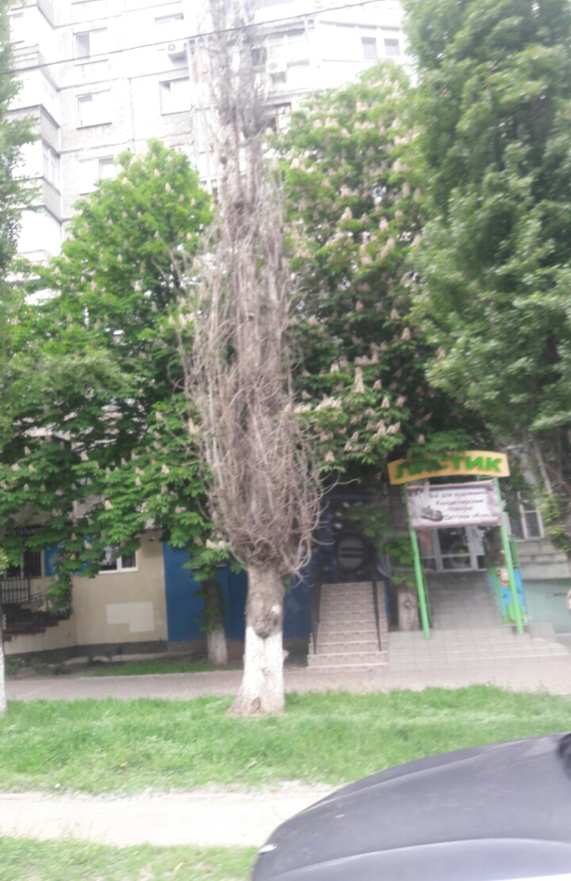
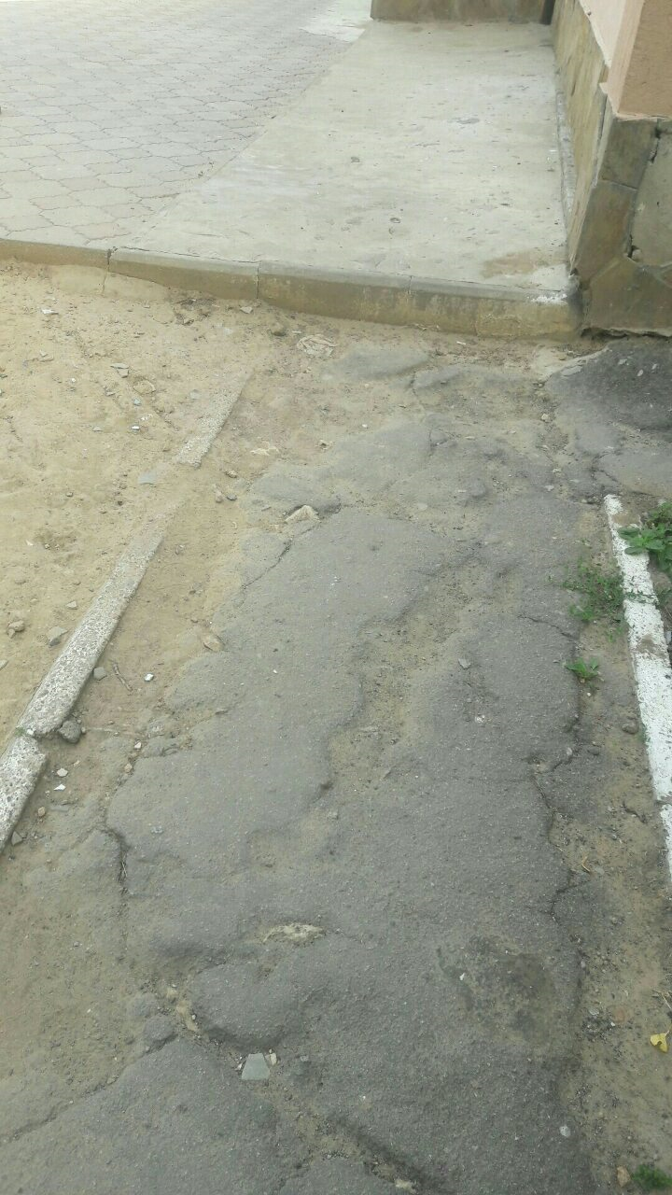
Благоустрій по - херсонські. Три роки стоять сухостої «окрасою» наших вулиць та проспектів уздовж проїзної частини, а це «ефективність» управлінських рішень вочевидь. Чекаємо буревію, чи як? І так із року в рік. Але підрядник отримує щорічно на ці роботи від Деп. ЖКГ мільйони грн. Але претензійні роботи не ведуться. І рекламацій чиновник підряднику не виставляє. І це вже відповіді 2020року. Тому таке місто.
Стан тротуарів майже скрізь
біля багатоповерхівок…
Практики громадських префектів

Slide 7
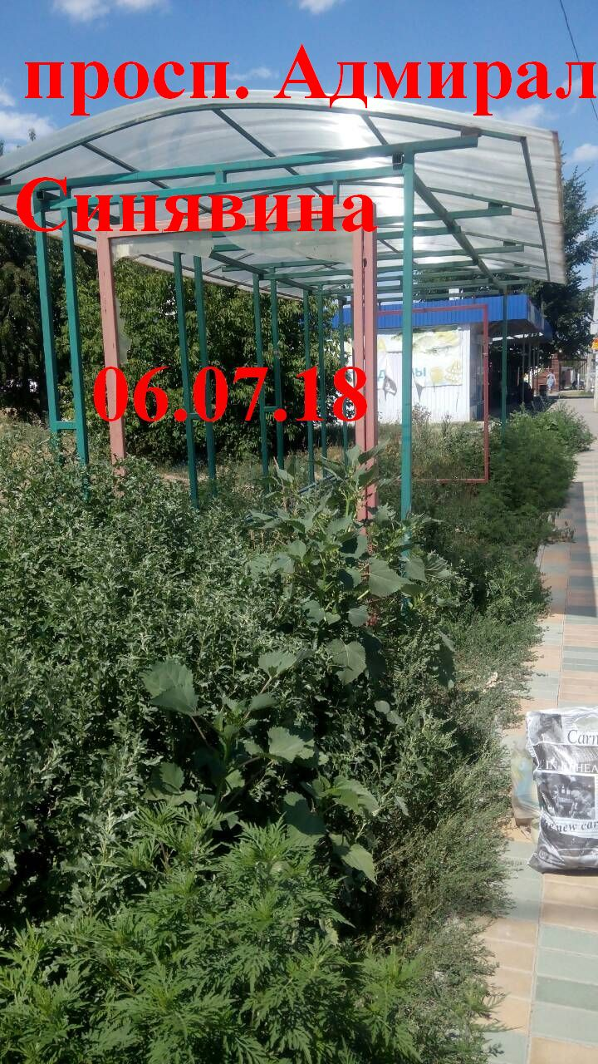
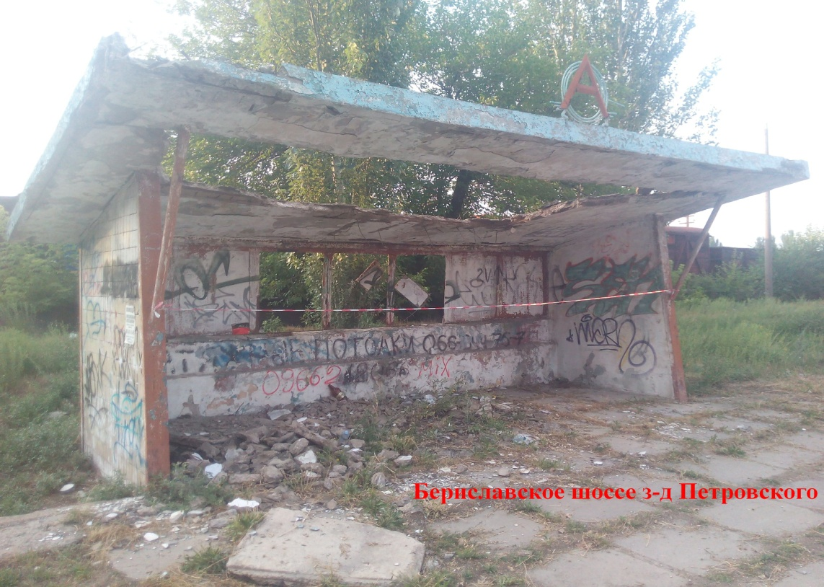
у Херсоні 102 зупинки. Але 30% мають жалюгідний Стан. Благоустрій та АМБРОЗІЯ . 2018-2019р.р. Це наше сьогодення після виконання Програми розвитку мережі зупинок Херсону 2015 – 2017 р.р.. Ціна 1 м2 у 3,5 разів вища, ніж у Черкасах.
Зупинки Херсону. Догляд та
поточний ремонт виконує
КП «ГО Бюро естетичного середо
вища міста».
Практики громадських префектів

Slide 8
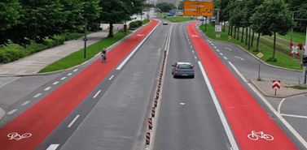
А чи буде в Херсоні так уже з 2020року? ТАК. За умови, якщо буде дотримання вимог програми Уряду на 2020р, дотримання усіх нормативних вимог ДБН, БК та за умови, що Управління транспорту, зв'язку та доріг буде вести активно КОНТРОЛЬ та претензійну роботу, виставляти рекламації підряднику та дотримується вимог Указу Президента України від 21.07 2019р. № 529/2019, де обов’язково для замовників будівництва, реконструкції та ремонту автомобільних доріг залучати на конкурсних засадах незалежного інженера-консультанта у сфері дорожнього будівництва FIDIC. Але на сьогодні, за дослідженнями ,чиновники УТЗіД цих вимог не виконують.
Практики громадських префектів

Slide 9
Із Паспорту Програми економічного і соцрозвитку м Херсона на 2019-2021р.р.
Основні проблеми: Щорічно згідно з нормативними вимогами на площі 70,2 тис.кв.м необхідно проводити поточний ремонт, та на площі 351 тис. кв.м – капітальний ремонт. З урахуванням зміни навантаження та постійного недофінансування, капітальному ремонту підлягають практично всі вулиці міста.
Основні цілі на 2019-2021 роки: створення належної дорожньої інфраструктури для задоволення потреб міської територіальної громади.
Основні завдання на 2019-2021 роки: реалізація заходів Міської програми розвитку дорожнього господарства;
реконструкція, капітальний та поточний ремонт автомобільних доріг за кошти міського бюджету за сучасними технологіями та європейськими стандартами;
підвищення рівня безпеки дорожнього руху за допомогою засобів дорожньої служби: влаштування дорожньої розмітки, дорожніх знаків, зокрема маршрутного орієнтування, та іншого інформаційного облаштування доріг; створення умов для безперешкодного доступу людей з обмеженими можливостями до об’єктів інфраструктури;
Як бачимо, на рівні Стратегічного та операційного планування, прогнозу розвитку цієї сфери спостерігається повна відсутність БАЧЕННЯ сучасного розвитку доріг та дорожньої інфраструктури, бо не затверджено жодного стратегічного документу, який унормовує сучасні вимоги чинного законодавства.
Практики громадських префектів

Slide 10
Міська програма розвитку дорожнього господарства на 2015-2019р.р.» невизначеність: Мети, стратегічних та операційних цілей. та завдання програми. Як то: 1. Реалізація стратегічної цілі «1. 1. Організація роботи інженерного облаштування вулично-дорожньої мережі» 2.1. Операційна ціль «2.1. Поточний ремонт, утримання та переоснащення інфраструктурної мережі 2.2. Операційна ціль «2.2.архітектурно-інженерного облаштування вулично-дорожньої мережі». Тощо. Додержання правил Технічного паспорту дороги.
так має бути. Чіткість стратегічних та операційних цілей виписано в міських програмах інших областей. І якість доріг куди краща, аніж в містах Херсонської області.
Практики громадських префектів

Slide 11
З паспорту Програми економічного і соціального розвитку м. Херсона на 2019-2021р.р.
2.7. інформація за 2018р. Дорожнє господарство_________Загальна довжина доріг м. Херсона складає 818 км, із них – 423,9 км із твердим покриттям. У місті розташовано 8 мостів та 5 підземних переходів. Загальна площа доріг з асфальтобетонним покриттям становить 3 509,8 тис. кв. м. Одним із головних проблемних питань міст України є стан автомобільних доріг. З метою розв’язання зазначеної проблеми за 9 місяців 2018 року: 1. Виконано поточний ремонт (частково, як ямовирівнювальний):. Миколаївського шосе, просп. 200-річчя Херсона; вул. Гагаріна , просп. Ушакова,Адмірала Сенявіна, вул. Театральної; вул. Генерала Алмазова; вул. 49-ої Гвардійської Херсонської дивізії; вул. Соборної; вул. Покришева; вул. Карбишева; вул. Перекопської ; вул. Іллюші Кулика; вул. Університетської; вул. Залаегерсег; вул. Ладичука; вул. М.Суботи; вул. Полтавської; вул. Лавреньова; просп. Святих Кирила та Мефодія; вул. Шенгелія; вул. Дорофєєва на загальну суму -------18,0 млн грн. Тротуарів по просп. Ушакова, в районі будинку №69; вул. Залаегерсег; вул. Старообрядницькій, школою № 54 та дитячим садком №41; вул. Порт-Елеватор;Ушакова; вул. Грецькій, на загальну суму---- 598,3 тис. грн. Під’їзних шляхів до ясел-садка №34; загальноосвітньої школи №41; комунального закладу "Палац молоді та студентів" Херсонської обласної ради; КЗ лікарня ім.Тропіних; монастиря святого Володимира Великого на загальну суму--- 742,7 тис. грн.Капітальний ремонт зупинок громадського транспорту та влаштування технічних засобів регулювання дорожнього руху по вул. Перекопській (від вул. Миру до вул. Залаегерсег); влаштування паркувальних місць у районі будинку №13 по вул. Перекопській на загальну суму 565,6 тис. грн; доріг та тротуарів на загальну суму ---8,5 млн.грн. нові пішохідні огородження на суму --------------- 819,6 тис. грн.
Практики громадських префектів

Slide 12
Як бачимо -Результати виконання місцевої бюджетної «Програми розвитку мережі зупинок міського громадського транспорту м. Херсона на 2015-2017р. - на 2018р. (дорожня інфраструктура) вкрай незадовільні.
адже, фактично виконання програми у 2017 -2018р.р. провальне, жодним задіяним ГРБК ХМР не виконані заплановані показники, не досягнута МЕТА БП з благоустрою і подальша її доля сумнівна. Так, капітальний ремонт (нова побудова) зупиночних навісів фактично витрати зросли на 47%, відповідно в натуральній величині склали 52 500.00 грн.. (По ПБП… КПКВК 6060) Замість запланованих ПБП 16 од. зупинок відремонтовано лише – 9.
УКБ ХМР норматив ефективності - 32000.00 грн. здорожчення на 41 %, але при цьому виконано робіт – 1 од. з 5 од.; нових зупинок: з 8 од. - не включено в ПБП в загалі жодної;
При виконані програми маємо недоцільне дублювання функцій та зайве навантаження бюджету на витрти по утриманню двох відповідальних бюджетних установ УКБ ХМР та УЕтЗР ХМР. При чому, у Херсоні за останні 5 років до 2018 року, не проводилась інвентаризація наявних зупиночних комплексів, розташованих в межах міста, що певним чином відображається на якості та безпеці транспортних послуг з перевезень пасажирів; зазначимо також
Порушено порядок відображення публічних платежів Е-дата, але ,
Претензійна робота до виконавця послуг у ці роки Управліннями не проводилася. Чому? Бо нема взаємодії між Управліннями, виконавцями оновлення одного об'єкту
Практики громадських префектів

Slide 13
А що думають херсонці про виконавчу владу та органи місцевого самоврядування сьогодні
З опитування : «…отсутствие заинтересованности в решении проблем города
низкая оперативность решения вопросов, волокита, преследуют только свои интересы, формализм, отсутствие ответственности, нежелание находить пути решения проблем, большое колличество ненужных документов
коррумпированность, нежелание выполнять свои функциональные обязанности
отсутствие профессиональных кадров, взяточничество
непонимание того, что бизнес уйдет из такого ужасного города.
Налогов не будет… не знают проблем города чиновники и не хотят знать»…
Але містяни не знають, що ціна соціально- необхідних послуг у Херсоні завищена в порівнянні з іншими обласними центрами у декілька разів. Так, покіс трави на зелених зонах території Херсону, у 5 разів дорожчий, аніж у Черкасах (у 2018 році по Звітам виконання ПБП за 1 м2 у Херсоні беруть 1,50грн., тоді як у Черкасах лише 0,30грн.!!! ) Та і з дорогами не краще. То і кількість обслуговування площ з благоустрою буде зменшено у 5 разів. З причин завищення цін, регулярних «приписок» за допомоги ГРБК, місто у такому стані уже три останні роки.
Практики громадських префектів

Slide 14
Фото сьогоднішнього дня. Дорожня інфраструктура
2020рік. «осучаснення інфраструктури». Замість навісів, лавок. Зупинка Фабрика . Їй вже 5 років Достойна наших жителів ?
співпраця використання грошей платників податків двох інертних Управлінь УТДІЗ та УЕіЗР
Практики громадських префектів

Slide 15
Закінчується 2019рік. Міста формують сучасне життя. А в Херсоні ось так виконком бачить «осучаснення дорожньої інфраструктури»
Чому не працюють «ливне стоки» ??? 3 каплі дощу і в нас потоп..
Фото дня. Жовтень 2019р. Так куди діватися опадам? Тому і пливемо….
Практики громадських префектів

Slide 16
Сучасний стан доріг, згідно Програми економічного та соціального розвитку 2017-2019р.р. чиновники задоволені. Претензій немає. Премії отримають… нагляд відсутній. Очолює цю роботу перший заступник міського голови Козаков І.В.. Зліва –відсутня зливова каналізація. Справа – дорога після капремонту . Не закінчено близько 200м2.. Ціна 1м2 ремонту 930грн. Куди поділися майже 186тис.грн.?
Практики громадських префектів

Slide 17
в Україні настав час змінити природу місцевого самоустрою та змінити суть державних адміністрацій, перетворивши їх у контрольно-наглядові органи – префектури. Самоврядування має контролювати новостворена ГРОМАДСЬКА Префектура, як громадський повноправний орган. Це інструмент контролю як складання планів розвитку міста, так і ходу їх виконання.
На сьогодення Україна є єдиною країною в світі, де місцеві державні адміністрації виконують функції виконавчих органів обласних і районних рад, тобто одночасно виступають і як органи державної влади, і як виконавчі органи, отже, виникає дублювання функцій. 4 роки тому була прийнята Концепція реформування місцевого самоврядування та територіальної організації влади, де було закладено позицію про те, що має бути змінена природа місцевих державних адміністрацій. Але потрібні функції контрольно-наглядових органів – префектур. Необхідний дієвий механізм переформатування структури органів місцевого самоврядування, скорочення управлінців, рядових чиновників, обслуги. Херсон-це сьогодні 543 чиновника та ще 3 районні ради, по 107 працівників), з негативним показником управління та доброчестності. А бюджет розвитку міста отримує з місцевого бюджету лише 330млн.грн., а це 10% від загального бюджету у 3млрд.163 млн.грн. за Звітом 2019року.
Практики громадських префектів

Slide 18
Загально по області:
1. треба оптимізувати адміністративно-територіальний устрій, і надати створеним префектурам суто контрольні та наглядові функції, координувати на місцях представництва центральних органів виконавчої влади, попереджувати зловживання маніпулятивними управлінськими рішеннями.
2. Повноваження контролю за формуванням Бюджетних запитів від громадськості, яка знає потреби та специфіку територій проживання, оформити на законодавчому рівні .
3. Депутати ВР, МС, мають законодавчо посилити прозорість діяльності органів місцевого самоврядування: звітування, громадські слухання, механізм місцевих ініціатив.
Має спрацювати Механізм єдності та взаємодії : громада-Депутат- орган самоврядування.
4. офіційно, на рівні Центральної влади, надати громадскості більше повноважень в плані саме контролю за витратами з місцевих бюджетів, та визначатися в доцільності управлінських рішень. Зневілювати % зловживань чиновниками використання бюджетних коштів…
Чекаємо змін? Чи все ж таки їх робимо? РАЗОМ
Практики громадських префектів

Slide 19
Відповідь від Держаудитслужби ПР ДАСУ. Наше обгрунтоване звернення –один із інструментів впливу Громадської префектури на ОМС.
…і це інструмент дієвого впливу на формування дохідних та витратних статей місцевих бюджетів,
це можливі ініціативи по відкликанню депутатів усіх рівнів,
це бюджет участі, коли сама громада подає заявку на фінансування того чи іншого проекту і сама ж громада здійснює контроль за виконанням.
Посилення публічного контролю - є реальним механізмом для підвищення ефективності співпраці з ОМС. Рекомендації щодо поліпшення роботи суб*єктів дослідження направлені до секретарів міськрад, міських голів, Губернатора ХОДА. Та на персональній зустрічі з Гусєвим Ю. 29.03.20р.
Практики громадських префектів

Slide 20
«Громадська префектура – саме той дієвий механізм з покращення ефективності використання місцевих бюджетів в містах Херсонщини».
Соціальне проектування змінює світ, але ці зміни гальмує заскарузлість чиновницької системи. Соціальне проектування вирішує соціальні проблеми. Але системні проблеми , потребують системних рішень. Громадські адвокаційні кампанії, такі як інститут Громадських префектів - це є шляхдо сягнення системних змін в нашій Херсонщині.
Практики громадських префектів

